Slide 1

A spasso nelle stagioni:
è autunno
Doc. Anna Toscano
Classe VD Capoluogo

Slide 2
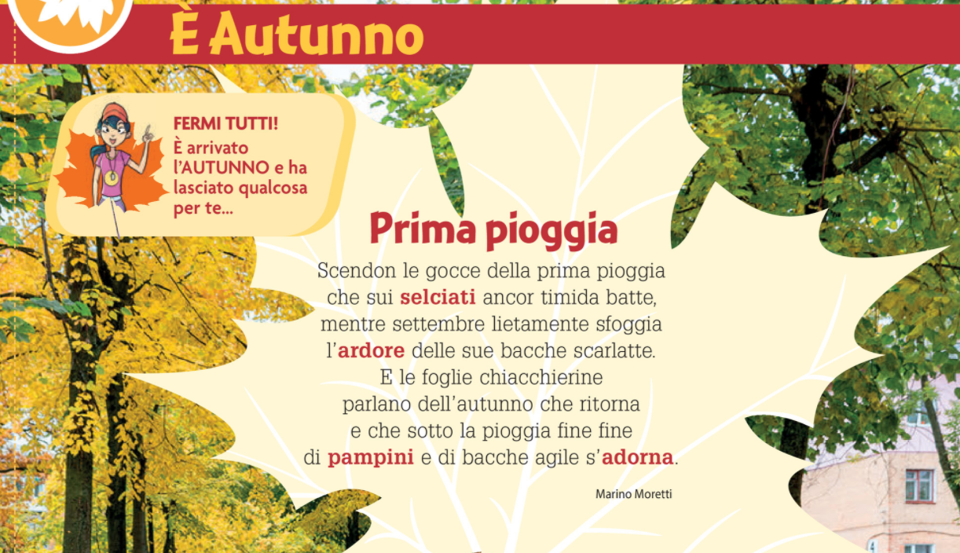


Questa attività la puoi trovare sul libro di testo «Facciamo squadra- Linguaggi» a pag 36
AUDIOLETTURAO

Slide 3
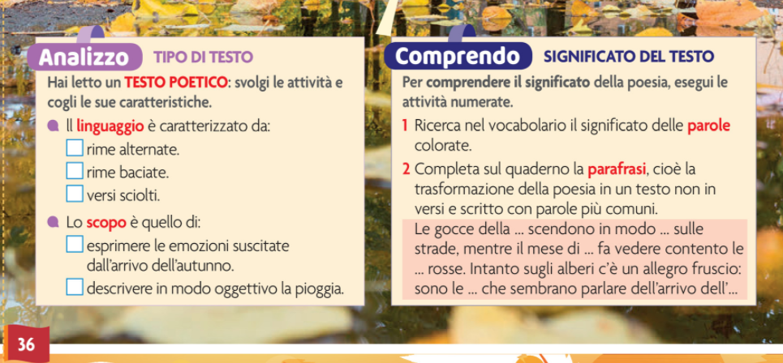

Slide 4
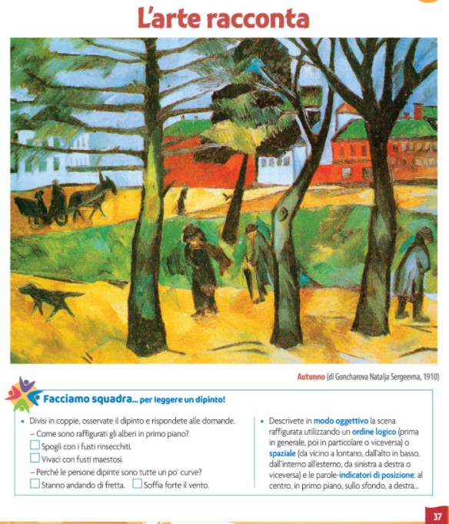

Slide 5
Ricordati che puoi consultare il testo in formato digitale all’indirizzo sotto indicato!
https://digimparoprimaria.capitello.it/app/collections/COLCPT_FACCIAMOSQUADRALEGGE5

